Slide 1
Dotkněte se inovací
CZ.1.07/1.3.00/51.0024
Dráha, hmotnost, čas, rychlost

Slide 2
Základní informace
Škola: ZŠ Brno, Měšťanská 21, p.o.
Autor: Mgr. Magda Kubaliková
Předmět: Fyzika
Anotace: Procvičování a zrekapitulování probraného učiva (dráha, hmotnost, čas a rychlost)
Materiál je zpracován v rámci projektu Dotkněte se inovací CZ.1.07/1.3.00/51.0024

Slide 3
Metodický pokyn
Popis práce s materiálem
Materiál je určen pro práci s interaktivní tabulí a tablety, popřípadě s PC.
Práce s materiálem
První úloha „Správně přiřaď“ je na základě brainstormingu. Slova (rámečky), která patří ke správnému obrázku se musí uchopit a přemístit k němu. Vzniknou tak 4 sloupečky se slovy, které patří do správné kapitoly.
U úloh „Převeď“ žáci vpisují do modrého rámečku správně převedenou jednotku.
U úloh „Vypočítej“ žák 1.příklad sepíše přímo do prezentace a ostatní příklady si spočítá bokem na papír (sešitu) a do rámečku napíše pouze výsledek.
Očekávání a cíle
Cílem této prezentace je zopakovat a ucelit si probranou látku na téma dráha, hmotnost, čas a rychlost.

Slide 4


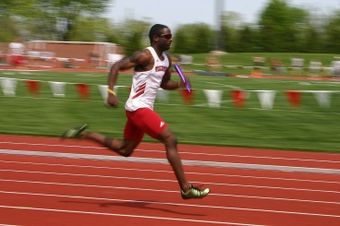
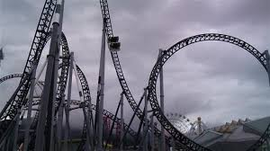
Správně přiřaď
t
přesýpací
hodiny
dřevěný
skládací
metr
m
pásmo
minuta
krejčovský
metr
sekunda
osobní
váhy
hodina
v
kuchyňské
váhy
čas
s
m/s
km/h
metr
stopky
hmotnost
gram
rychlost
radar
kilometr
tachometr

Slide 5
Převeď
Délka
Hmotnost
250 mm = cm
7,4 dm = mm
690 dm = km
0,25 km = m
81 cm = m
1,3 m = mm
6 kg = g
370 mg = dag
0,5 q = kg
952 kg = t
10 dag = mg
834 g = q

Slide 6
Převeď
Čas
Rychlost
125 min = h min
9230 s = h min
3,75 h = min
4,8 min = s
975 s = min s
61,2 min = min s
2,5 m/s = km/h
94 km/h = m/s
73,5 m/s = km/h
240 km/h = m/s
86 m/s = km/h
31 km/h = m/s

Slide 7
Vypočítej
Letadlo letělo rychlostí 700 km/h a uletělo 8600 km. Jak dlouho trval let?
Zápis: Výpočet:
s =
t =
v =

Slide 8
Vypočítej
Anička běžela 8 minut a uběhla dva kilometry. Jakou běžela rychlostí?
Auto jelo dvě hodiny a jelo průměrnou rychlostí 105 km/h. Jak daleko dojelo?

Slide 9
Zdroje
http://upload.wikimedia.org/wikipedia/commons/thumb/a/a8/Flickr_cc_runner_wisconsin_u.jpg/220px-Flickr_cc_runner_wisconsin_u.jpg
http://mir.ufanet.ru/announcement/9643
http://www.vahylevne.cz/fotky1255/fotos/d__vyrn_993knob_weight.jpg

